Slide 1

TG pocker
Будишевский М.Н.

Slide 2

Идея
Задумка была – сделать игру в которую мы с друзьями могли бы регулярно играть.
Цель игры – собрать наиболее редкую коомбинацию карт.
Правила игры классические.
Развивает тактическое и логическое мышление.

Slide 3
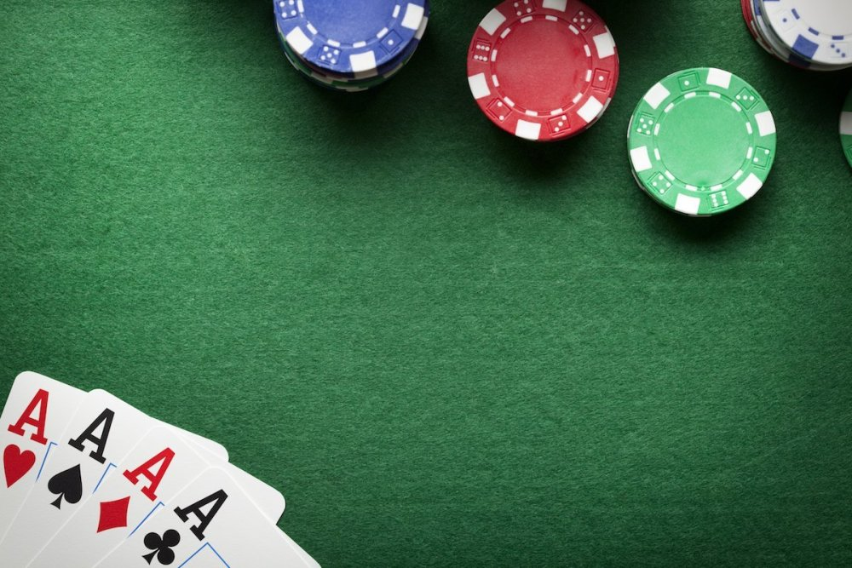
Описание
Приложение содержит 5 модулей: Основной, класс комнаты, класс игрока, сессия и ссылка на все модели.
Основной модуль содержит 16 функций: 14 комманд бота и 2 вспомогательные.
Использованные библиотеки:
telebot
random
sqlalchemy

Slide 4
Структура
rooms
Room
db_session
_all_models
main
users
User

Slide 5
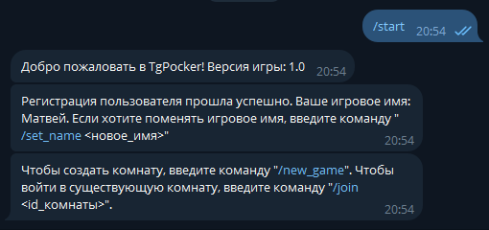
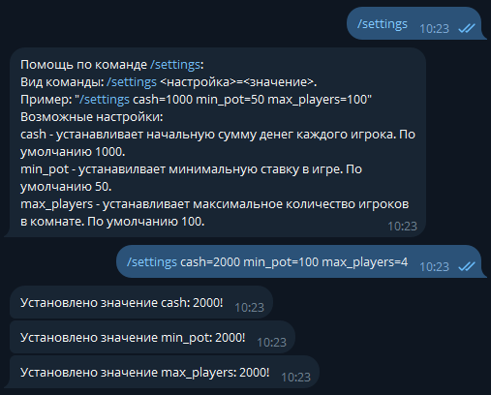
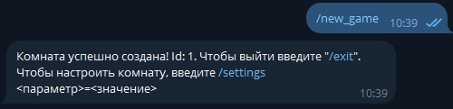
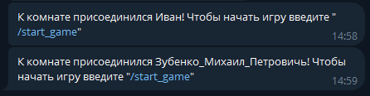
Игра:

Slide 6
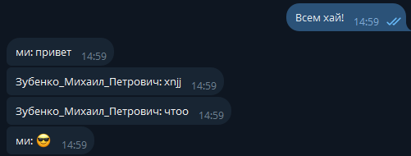
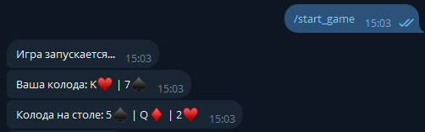
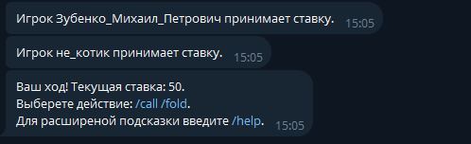
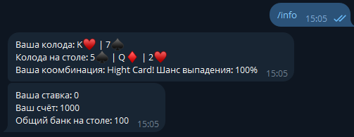
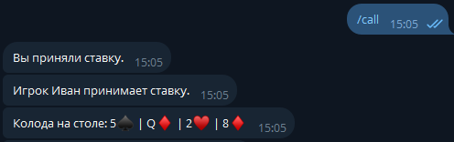
Игра:

Slide 7
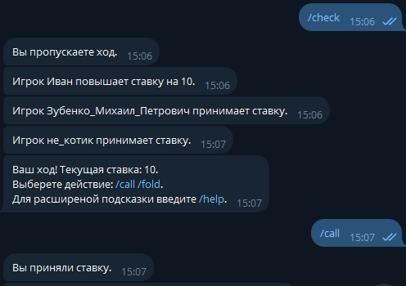
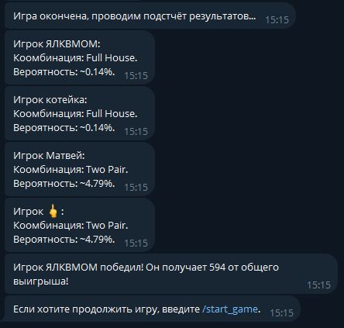
Игра:

Slide 8
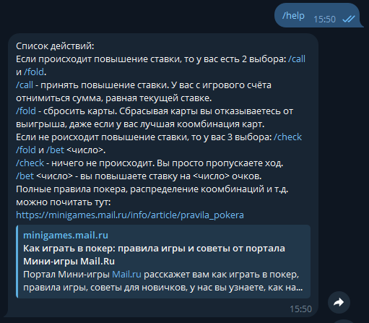






Игра:

Slide 9
Итог
Я думаю, что у меня получилось создать бота в телеграм для игры в покер. Мы с друзьями уже играли несколько раз в эту игру (скрины взяты с наших игр и из тестов).
Если буду дорабатывать игру, то добавлю возможность поставить all in и повышение ставки во время повышения ставки.
Имя бота: @TgPockerBot

